Slide 1

第8章 单片机接口技术
8.1 单片机的系统总线
8.2 简单并行I/O口扩展
8.3 可编程并行I/O口扩展
8.4 D/A转换与DAC0832应用
8.5 A/D转换与ADC0809应用
8.6 开关量功率驱动接口技术

Slide 2

第8章 单片机接口技术
8.1 单片机的系统总线
8.1.1 三总线结构
8.1.2 地址锁存原理及实现
8.2 简单并行I/O口扩展
8.3 可编程并行I/O口扩展
8.4 D/A转换与DAC0832应用
8.5 A/D转换与ADC0809应用
8.6 开关量功率驱动接口技术

Slide 3
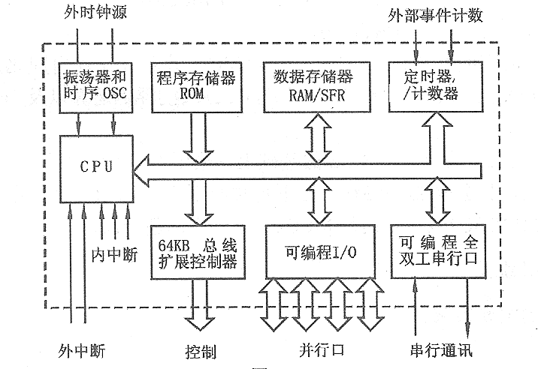
第8章 单片机接口技术
8.1.1 三总线结构
计算机系统是由众多功能部件组成
ROM
RAM
控制总线 CB
CPU
数据总线 DB
地址总线 AB
……
T/C
为减少连线简化结构，可将传送同类信息的连线作为一种公共通道——总线（BUS）。
三总线：地址总线(AB) 、数据总线(DB)、控制总线(CB)
51单片机属于总线型结构，片内各功能部件都是按总线关系设计并集成为整体的。

Slide 4
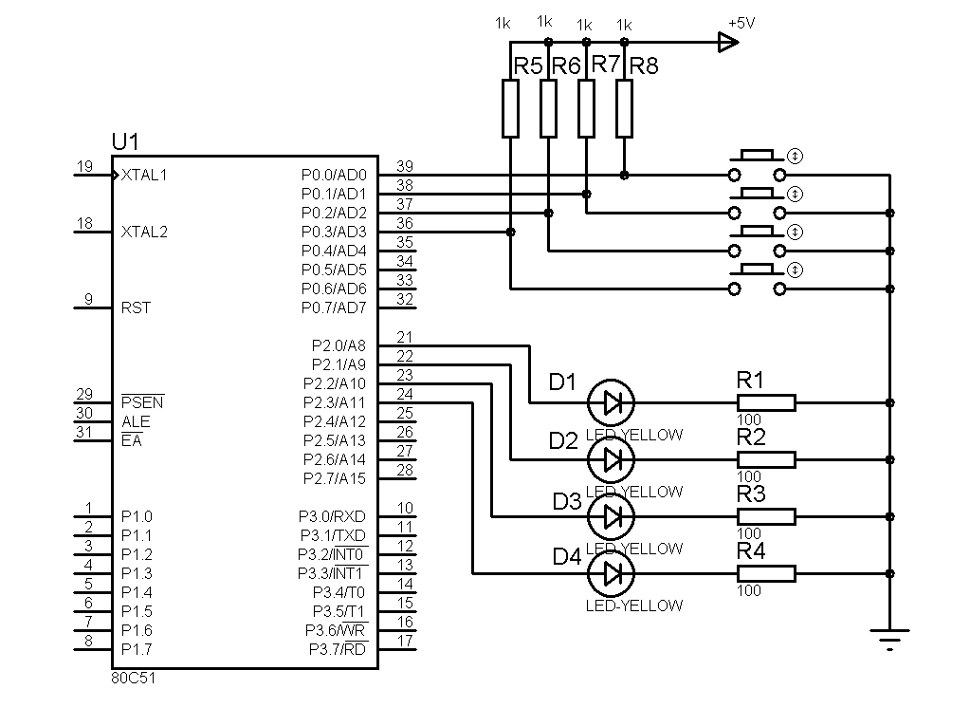
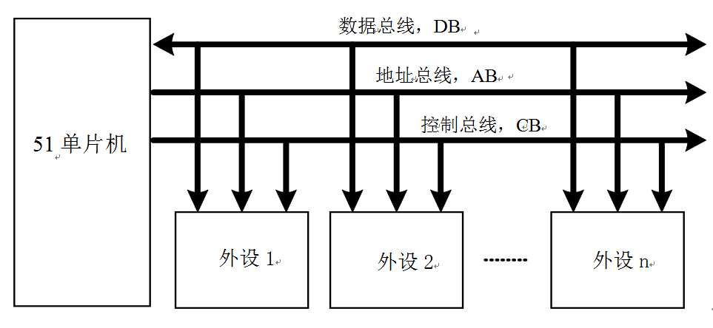
第8章 单片机接口技术
51单片机有两种外设连接方式：
I/O方式（非总线方式 ）
总线方式
I/O方式——采用片内RAM指令访问外设
例如 MOV P0 , A （片内地址80H,90H,A0H,B0H）
总线方式——采用片外RAM指令访问外设
例如 MOVX @DPTR ,A（片外RAM 0～0FFFFH）

Slide 5
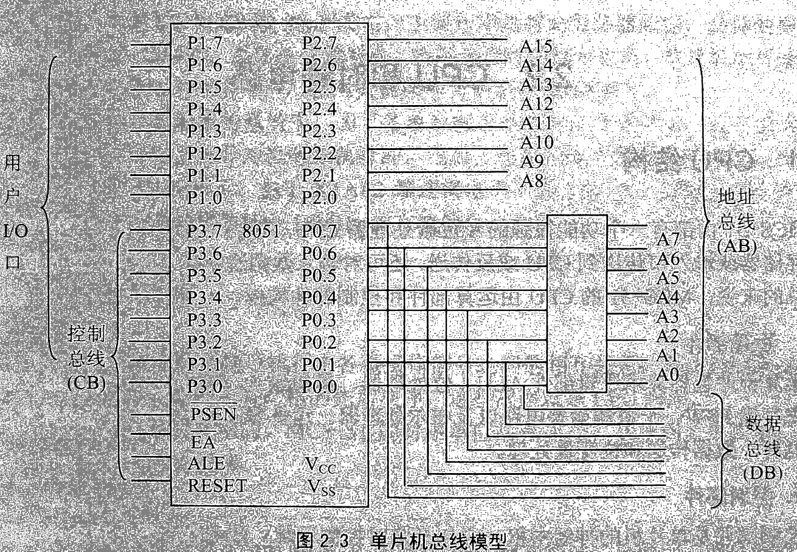
第8章 单片机接口技术
51单片机由P0、P2和P3引脚兼作总线引脚（没有专用总线引脚）
P0口为复用总线方式，即数据总线+低8位地址总线
通过地址锁存器将数据与地址信息分开

Slide 6
第8章 单片机接口技术
地址锁存器工作过程
1、P0输出的A0-A7出现在地址锁存器的输出端；
2、地址锁存器的输出与输入端隔离；
3、P0输出D0-D7;P2输出A8-A15;地址锁存器输出A0-A7
4、同时产生16位地址信号+8位数据信号

Slide 7
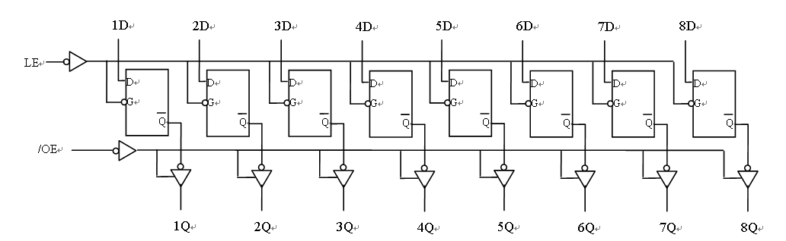
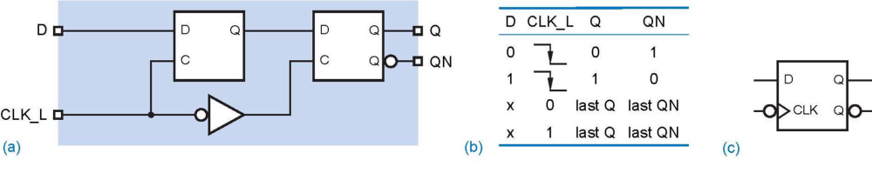
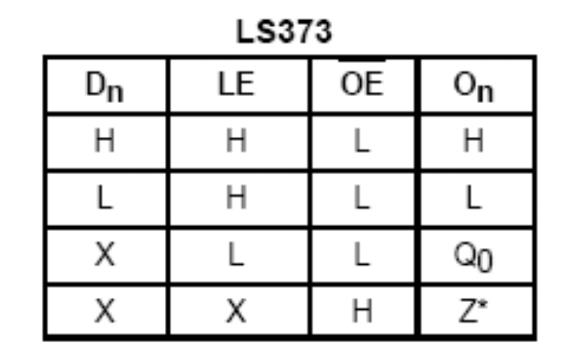
第8章 单片机接口技术
8.1.2 地址锁存原理及实现
锁存器——74HC373，74LS373，54LS377等
负边沿D触发器
结构：带有三态输出门的八-D触发器
原理：当/OE端为低电平，LE端为高电平时，1D-8D端的数据可由1Q-8Q端锁存输出； LE为低电平时D端与Q端隔离。
Notes:
参见，胡汉才，单片机原理及其接口技术，P.237

Slide 8
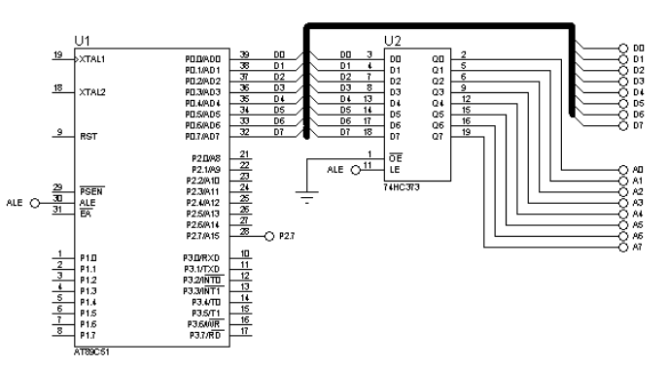
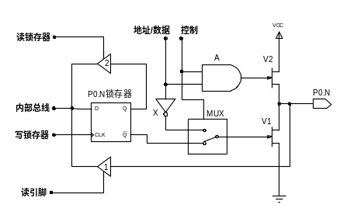
第8章 单片机接口技术
典型总线方式接口电路
地址锁存使能输出
接线关系：
/OE→地，LE→正脉冲源，D0～D7→P0，Q0～Q7→外设地址端
P0口此时无需上拉电阻（总线方式）
Notes:
参见，胡汉才，单片机原理及其接口技术，P.237

Slide 9
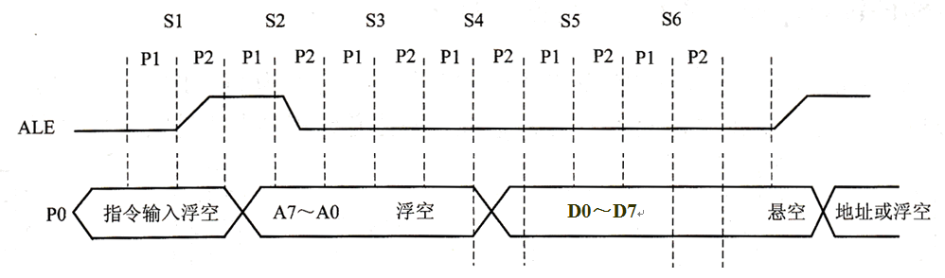
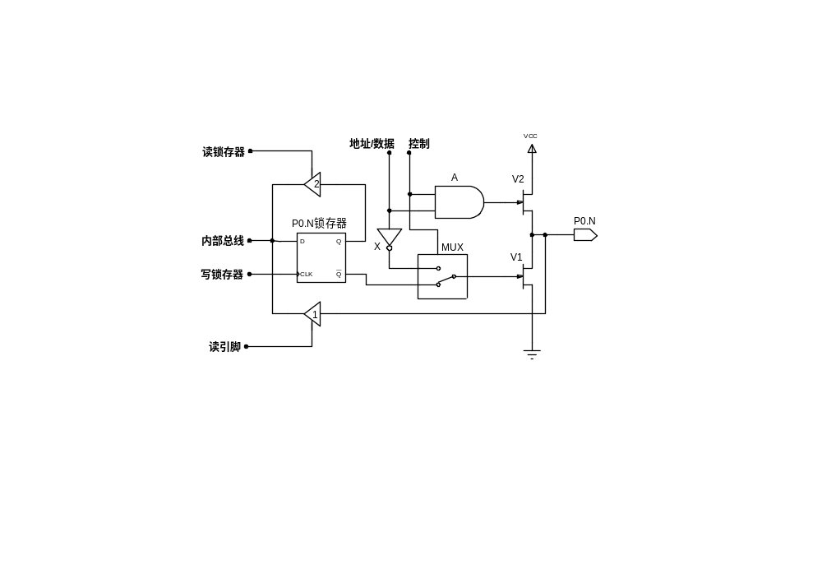
第8章 单片机接口技术
部分时序图
P0与373的配合关系
S1P2～S2P2期间：
P0 → (A0～A7）；
ALE→正脉冲；
Q0～Q7 →（A0 ～A7）
S5P1～S6P1期间：
P0 →（D0～D7）
Q0～Q7 →（A0 ～A7）
S1P2～ S6P1期间：
P0分时输出低8位地址和8位数据信息。
地址锁存使能输出
Notes:
参见，胡汉才，单片机原理及其接口技术，P.237

